Slide 1
Node.js
Doçent Dr. Abdulkadir KARACI

Slide 2

Konular
Node.js ve Sunucu Taraflı Programlama
Node.js ve VS Code Kurulumu
VS Code ve Github entegrasyonu.
Module, Custom Module
Routing
Express Framework
Template Engine-EJS
Partial Views

Slide 3
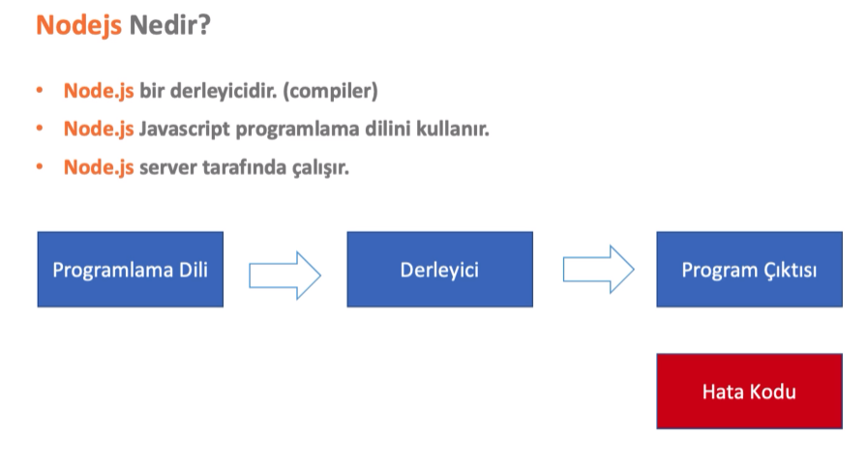
Node.js Nedir?

Slide 4
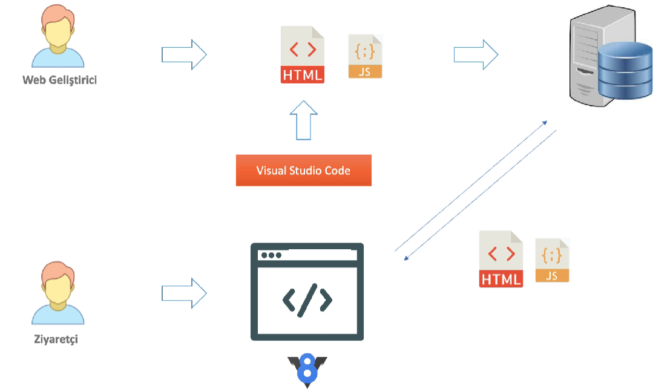
Node.js Nedir?
js kodları istemcide çalıştırılır.
Java Script Motoru

Slide 5
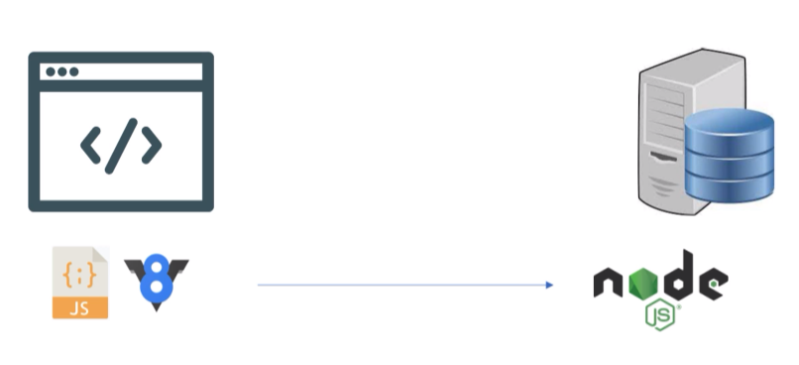
Node.js Nedir?
Node.js kodları ise sunucuda çalıştırılır.

Slide 6
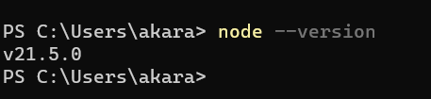
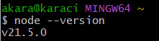
Node.js Kurulumlar->Node.js kurulumu
Aşağıdaki linkten node.js’i indirin ve yükleyin.
https://nodejs.org/en
Kurulumdan sonra power Shell komut satırından aşağıdaki komut ile kontrol edin.
node –version
git kurulumunu yapıp onun komut istemini de (Git Bash) kullanabilirsiniz.
https://git-scm.com/downloads

Slide 7
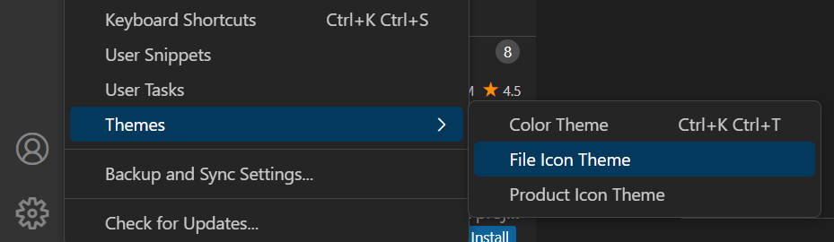
Node.js Kurulumlar->VS Code Kurulumu
Aşağıdaki linkten VS Code’u indirin ve yükleyin.
https://code.visualstudio.com/
File List’de her dosya tipine özgü farklı icon’ların görünmesi için aşağıdaki eklentiyi yükleyin ve settings’ten aşağıdaki gibi file icon temayı değiştirin.
Material Icon Theme

Slide 8
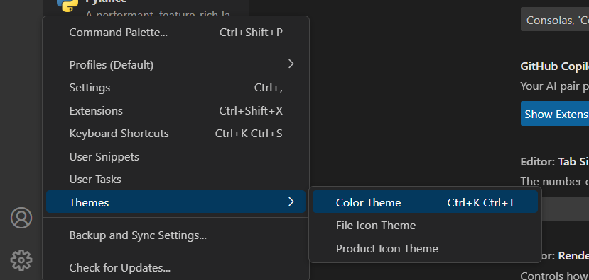
Node.js Kurulumlar->VS Code Kurulumu
Settings’ten aşağıdaki gibi Color Themes değiştirebilirsiniz.

Slide 9
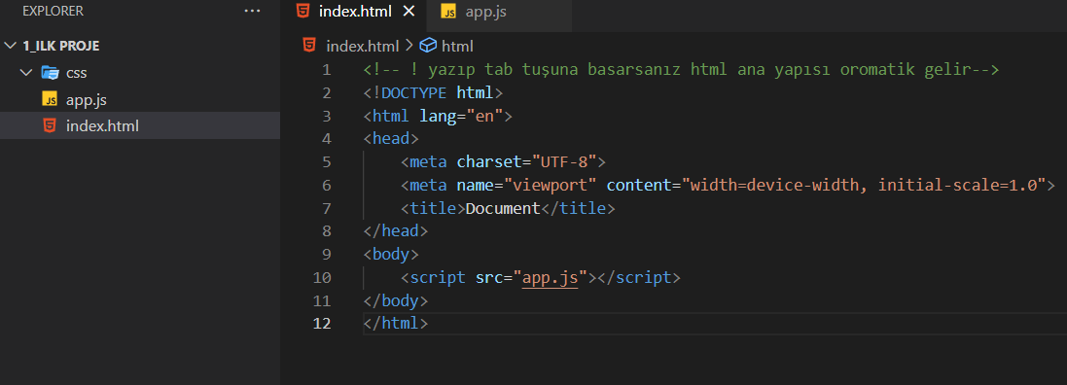
Node.js Kurulumlar->1_ilk proje
İstemci taraflı sayfaları browser’da kolayca açmak için Live Server eklentisini kurun.
Örneğin bir html dosyasını çalıştıracaksanız üzerine sağ tuşa basıp «open with LiveServer» seçeneğini seçin. Bu haliyle sunucu taraflı çalışma olmaz. app.js istemci tarafında çalışır.

Slide 10
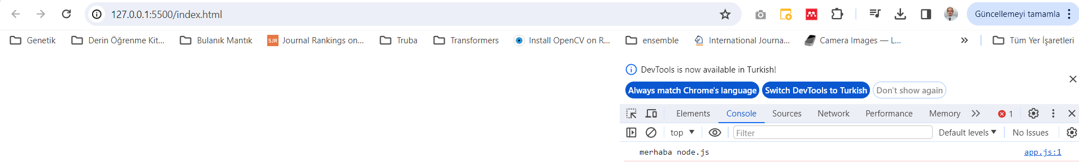
Node.js Kurulumlar->1_ilk proje
Sağtuş/incele

Slide 11
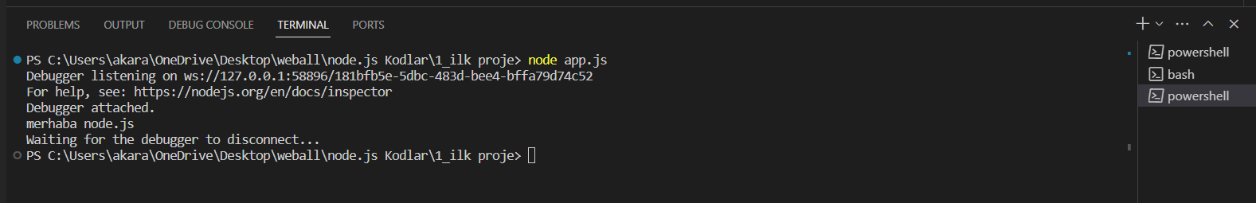
Node.js Kurulumlar->1_ilk proje
Sunucu taraflı çalıştırmak için Terminal’de aşağıdaki kod yazılır.
node app.js
Terminalde farklı komut istemciler kullanılabilir. (powershell, bash..)

Slide 12
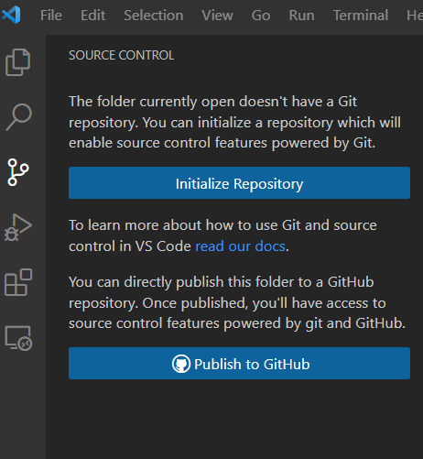
Node.js->git->VS Code Entegrasyonu
Terminalde aşağıdaki kodları çalıştırın.
git config --global user.name «username»
git config --global user.email aa@gmail.com
Aşağıdaki gibi oluşturduğunuz klasörü publish edebilirsiniz.

Slide 13
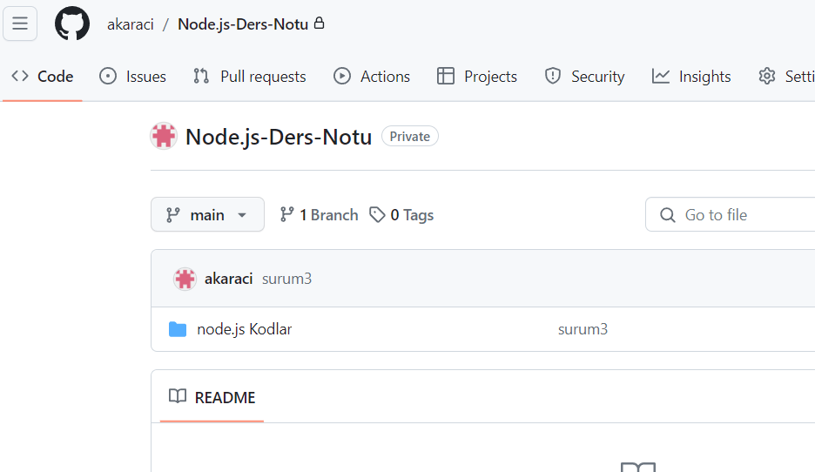
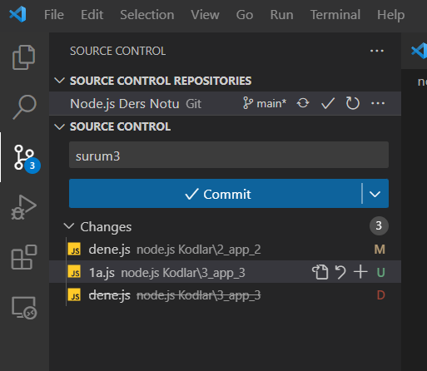
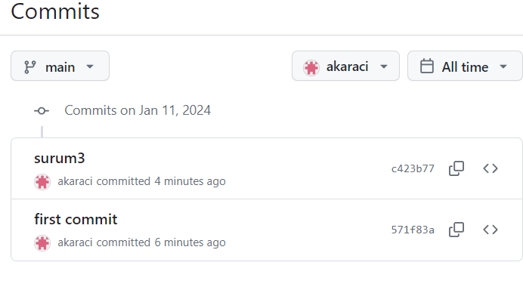
Node.js->git->VS Code Entegrasyonu
Kullanıcıya tıklayarak sürüm değişikliklerini izleyebilirsiniz
Sürümleri aşağıdaki gibi güncelleyebilirsiniz.

Slide 14
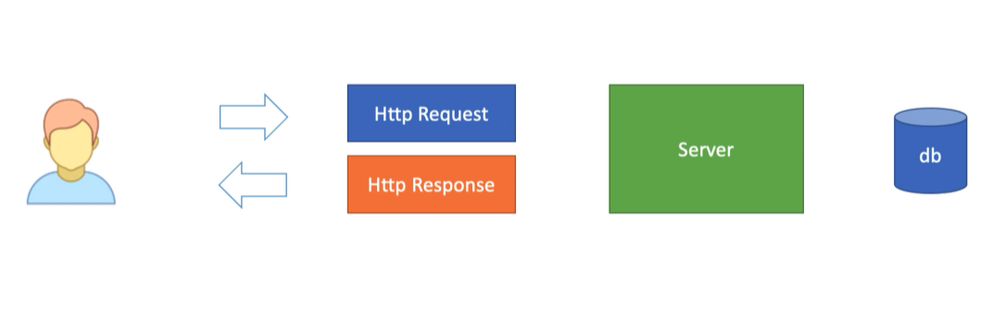
Node.js->http Server
Kullanıcı server’a talepte (request) (en basit anlamda bir sayfa adresi:http://localhost/product) bulunur ve sunucuda geriye bir cevap (response->html, string, json vb.) döndürür. Bunun için bir sunucuya ihtiyaç vardır.

Slide 15
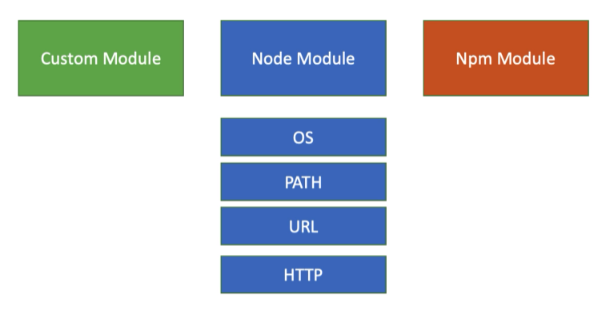
Node.js->Module
Node.js modülleri bir veya birden fazla JavaScript dosyasına yazılmış değişken, fonksiyon ve nesne barındıran bir yapıdır. Bu yapı sayesinde yazılan komutlar projeye dahil edilerek tekrar kullanılabilir.
Custom Module: Kullanıcının kendi geliştirdiği modül
Node Module: Node kurulumu ile gelen modüller.
Npm Module: Başka kişiler tarafından geliştirilen ve havuza yüklenen modüller.
npm i <modül adı> komutu vasıtasıyla yüklenirler. (npm; Node Package Manager ya da Node Packaged Modules olarak da denmektedir.)

Slide 16
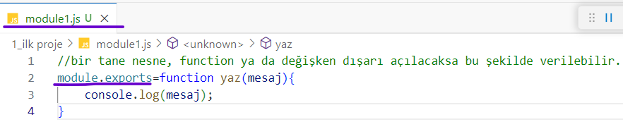
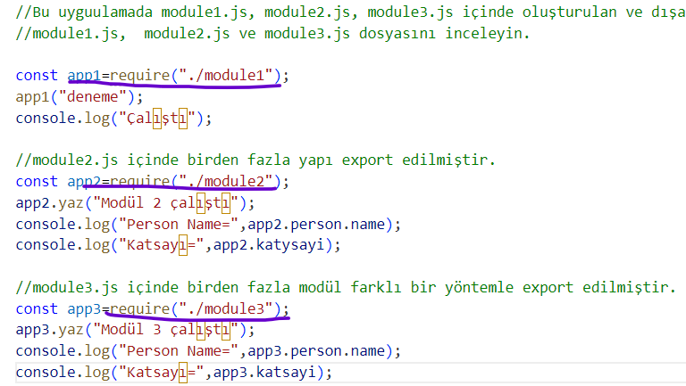
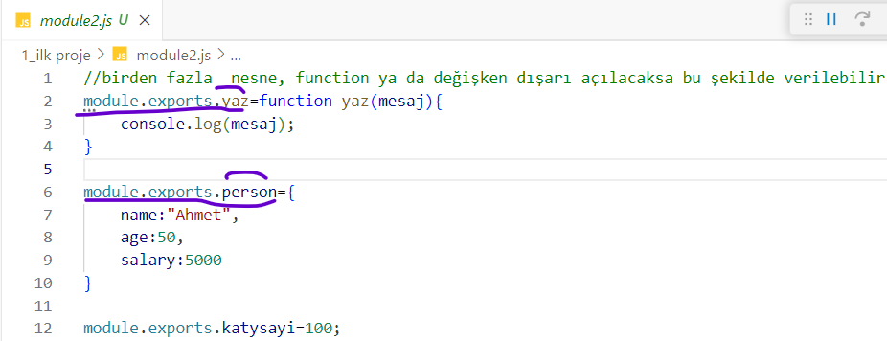
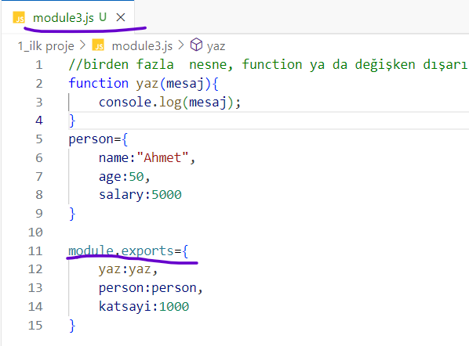
Node.js->Custom Modül
Uygulama içinde kodları bölmek ve kod karmaşasını engellemek için kodlar farklı .js dosyalarnda düzenlenip export edilerek kullanılabilir. Aşıda bunun örneği gösterilmektedir.

Slide 17
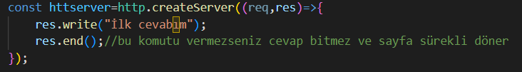
Server Object with http modüle->1_ilk_proje->app1.js
http node module aşağıdaki gibi import edilir.
var http=require("http");
Aşağıdaki kod vasıtasıyla http server oluşturulur. http server sürekli çalışır ve herhangi bir istek (request) geldiğinde bir cevap üretir (response). Bunun için bir callback fonksiyon yazılmıştır. Bu fonksiyon bir req parametresi alır bir cevap döndürür. res.write sayfaya bir string bilgi cevabı yazdırır.
res.end() sunucu cevabını sonlandırır. Bu komut verilmez ise sayfa sürekli cevap göndermek için çalışır.
Sunucunun gelen istekleri dinlemesi için aşağıdaki kod satırı çalıştırılır. Sunucu 3000 portunu dinler.
http://localhost:3000/ linki ile browserda deneyin.
httserver.listen(3000);

Slide 18
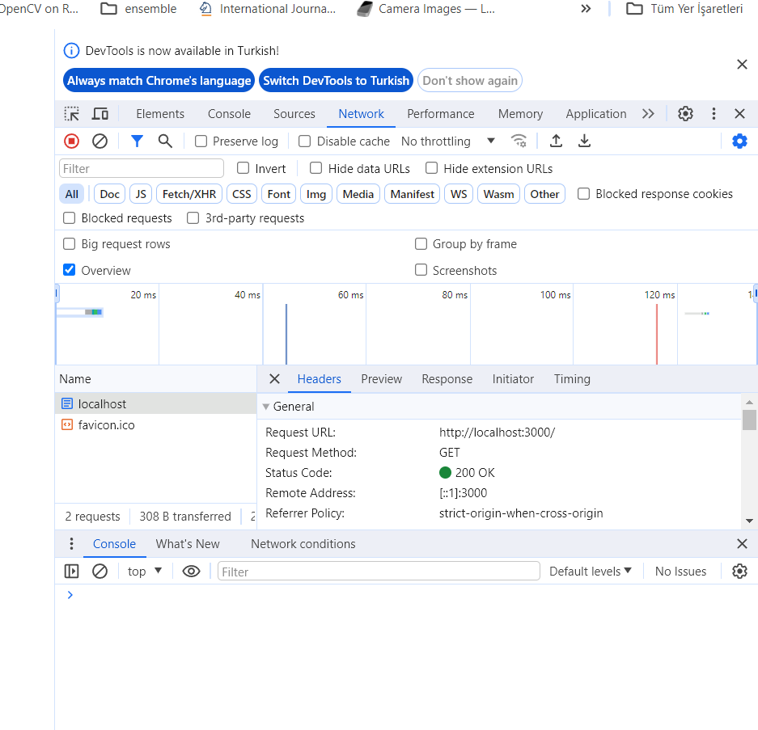
Server Object with http modüle->1_ilk_proje->app1.js
Browser’da sağtuş/incele seçeneği ile ayrıntılarinceleyebilirsiniz. Network kısmından ayrıntılara bakabilirsiniz. Status Code:200 ise istek başarılı bir şekilde cevaplanmıştır. 400’lü kod dönerse hata ile sonuçlanmıştır.
Sunucu bu isteğimize üç haneli bir durum kodu ile cevap verir. İşte bu üç haneli durum kodlarına HTTP durum kodu (status code) denir.

Slide 19
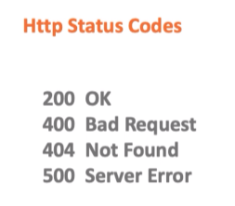
Server Object with http modüle->1_ilk_proje->app1.js
Browser’da sağtuş/incele seçeneği ile ayrıntılarinceleyebilirsiniz. Network kısmından ayrıntılara bakabilirsiniz. Status Code:200 ise istek başarılı bir şekilde cevaplanmıştır. 400’lü kod dönerse hata ile sonuçlanmıştır.
Sunucu bu isteğimize üç haneli bir durum kodu ile cevap verir. İşte bu üç haneli durum kodlarına HTTP durum kodu (status code) denir.

Slide 20
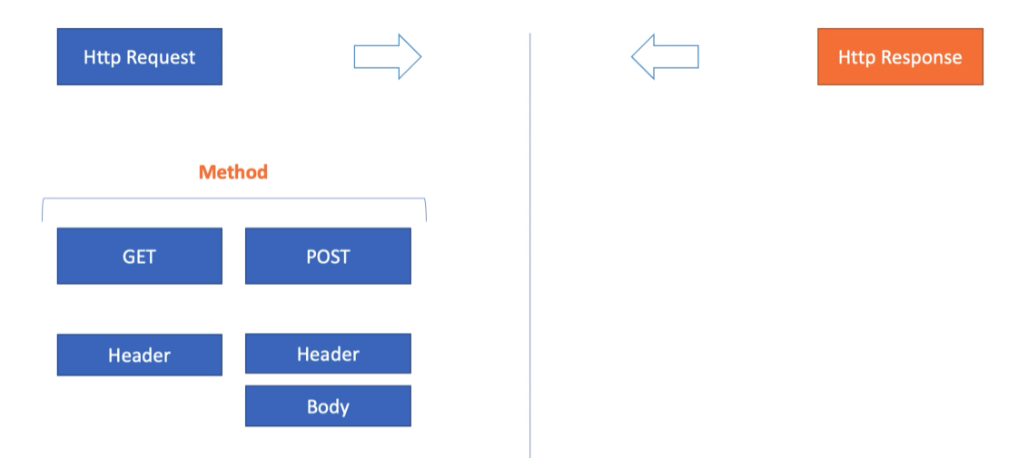
Request->1_ilk_proje->app1.js
http Request genelde iki yolla yapılır.
GET: Bir sayfa adresi aracılığıyla yapılan istek GET istediğidir.
POST: Bir form doldurup bu form sunucuya gönderiliyorsa POST istediğidir. Post isteğinde Header yani bir başlık bilgisinin yanında form üzerinde doldurduğumuz bilgiler (Body) de mevcuttur.
Header:metod tipi, url, url üzerinden gönderilen parametreler…
Url: karaci.com
karaci.com/kurslar
karaci.com/kurslar?k=node.js

Slide 21
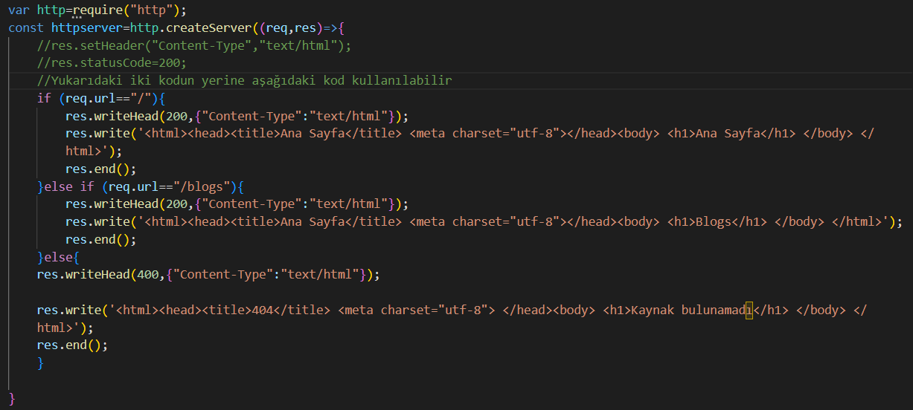
Route->Request.url>1_ilk_proje->app2.js
Routes
Kullanıcı sunucudan birden fazla istekte bulunabilir. Sunucu gelen her isteği değerlendirerek isteğe göre response vermek durumundadır.
Gelen istek req.url ile tespit edilebilir.

Slide 22
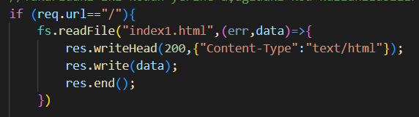
FS Module->1_ilk_proje->app3.js
FS(File System) Modülü ve HTML dosyalarının Response Edilmesi
fs modülü var fs=require("fs"); komut satırı ile import edilebilir.
Dosya fs.readFile ya da fs.writeFileSync ile okunabilir.
İlki asenkron okur. Yani okuma işi başlatılır ve devam eden satırlar işletilir. Okuma işi bittiğinde callback fonksiyon çalışır. Bu nedenle asenkron okuma yapıldığında mutlaka bir callback fonksiyon yazılmalıdır.
Callback function (Arrow type function)

Slide 23
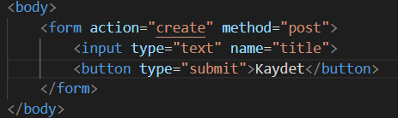
POST METHOD>1_ilk_proje->app3.js
POST METHOD
create.html dosyasını oluşturun ve body tagına form oluşturun. Kaydet butonuna tıklayınca tekrar create.html'e yönlenecektir.

Slide 24
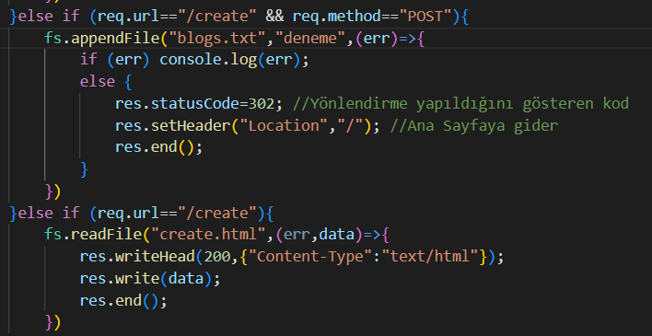
POST METHOD>1_ilk_proje->app3.js
POST METHOD
Create isteği geldiğinde create.html response edilmektedir.
Create isteği POST metodu ile gelirse
fs.appendFile ile dosyaya «deneme» stringi yazdırılmaktadır ve ana sayfaya («/») yönlendirme yapılmaktadır.
Birinci else if ile ikinci yer değiştirirse her seferinde create.html çağrılır.

Slide 25
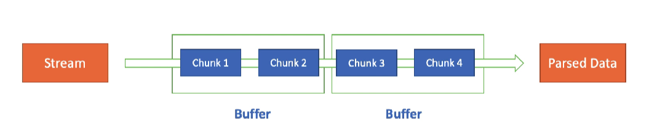
POST METHOD>1_ilk_proje->app3.js
POST METHOD->Formdan gelen bilgileri ele alma.
Büyük bir veri gönderildiğinde bir seferde gitmez. Parça, parça gider. Bu paraçalara chunk denir. Her parça gönderildiğinde bir olay gerçekleşir ve bu olaya kod yazılabilir.
Ayrıca bütün veri gönderildiğinde bir olay daha gerçekleşir ve bu olayda da tüm gelen veriler birleştirilir.

Slide 26
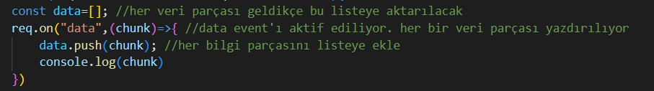
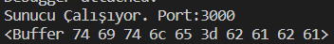
POST METHOD>1_ilk_proje->app3.js
POST METHOD->Formdan gelen bilgileri ele alma.
req.on("data",(chunk)=>….. data eventı aktif olduğunda bize chunk’ları verir. Her bir chunk data listesine eklenir.

Slide 27
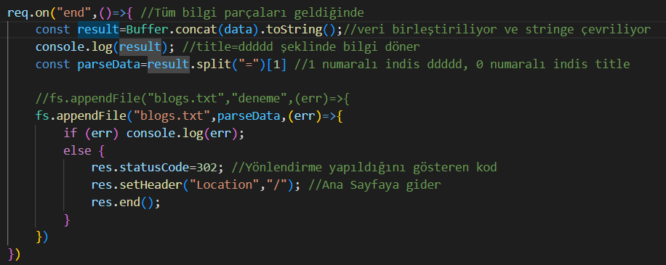
POST METHOD>1_ilk_proje->app3.js
POST METHOD->Formdan gelen bilgileri ele alma.
req.on("end",()=>…..eventı aktif olduğunda tüm veriler gelmiş demektir.
data listesindeki veriler aşağıdaki kodla birleştirilir ve stringe dönüştürülür.
const result=Buffer.concat(data).toString();
Birleştirilen sonuç =‘e göre parçalanır ve birinci indis (baba) alınır.
const parseData=result.split("=")[1]

Slide 28
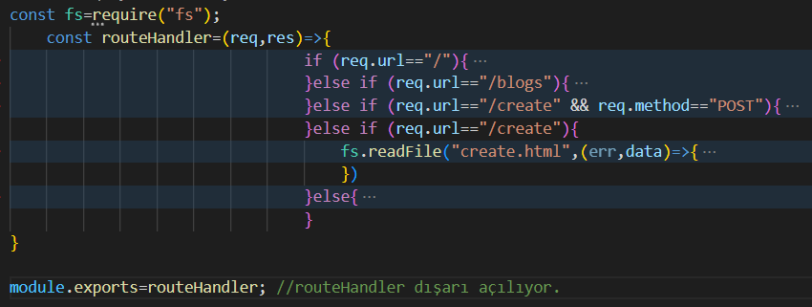
Custom Module>1_ilk_proje->app4.js
Custom Module Oluşturma->Root Module->routes.js
Proje büyüdükçe kodları tek bir sayfa içine atmak karışıklığa neden olur ve kod yönetimini zorlaştırır. Bu nedenle kod parçalarını modül haline getirerek kodu yalınlaştırmalısınız.
http.createServer içindeki (req,res)=>{….} arrow fonksiyonu route.js isimli bir dosya oluşturun ve içine taşıyın. const fs=require("fs"); satırını da taşıyın.
route.js içindeki herhangi bir fonksiyon, nesne vb. dışarı açmak için «module.exports=routeHandler;» kod satırı kullanılır.

Slide 29
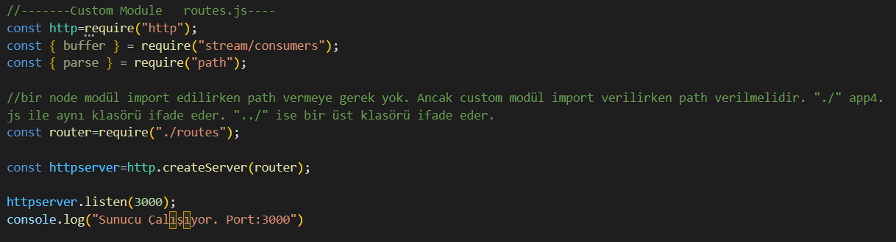
Custom Module>1_ilk_proje->app4.js
Custom Module Oluşturma->Root Module->routes.js
Dışarı açılan arrow fonksiyon (routeHandler) app4.js dosyası içinde aşağıdaki şekilde import edilerek kullanılabilir. Custom modüller import edilirken path verilmelidir. ./ dosya ile yanı klasörü, ../ dosyanın bir üst klasörünü ifade eder.
app4.js dosyası içinde const router=require("./routes");
const httpserver=http.createServer(router);

Slide 30
Express Framework->2_app_2_Express_Framework->app1.js
Buraya kadar node.js’in temellerini anlattık.
Bundan sonraki aşamada işi kolaylaştıran ve basitleştiren «Express.js» framework’ünü kullanacağız.
Projenizde hangi kütüphanelerin kurulu olduğunu ve projenizin bağımlı olduğu modülleri takip etmek için package.json dosyasına ihtiyaç vardır. Bu dosyası projeye başlamadan önce aşağıdaki gibi oluşturabilirsiniz.
npm init --yes

Slide 31
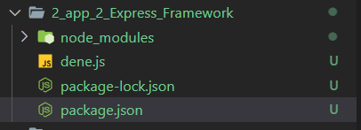
Express Framework->2_app_2_Express_Framework->index.js
Listeye package.json ve yüklü modüllerin gösterildiği node_modules eklendiğini görebilirsiniz.
Ancak bu klasörü bir yere taşırken ya da başkasıyla paylaşırken silebilirsiniz. Çünkü projeyi taşırken ya da git.hub’da yayınlarken yer kaplar.
package.json dosyasına Dependencies olarak tüm modül listesi zaten otomatik eklenir.
Siz projeyi başka yere götürdüğünüzde npm install komutunu vererek package.json dosyasındaki tüm modüllerin kurularak node_modules klasörünün oluşturulmasını sağlayabilirsiniz.

Slide 32
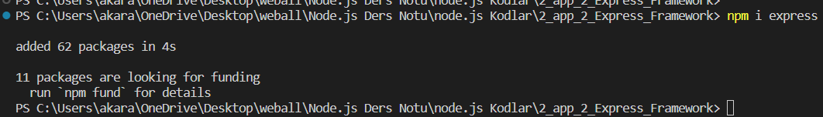
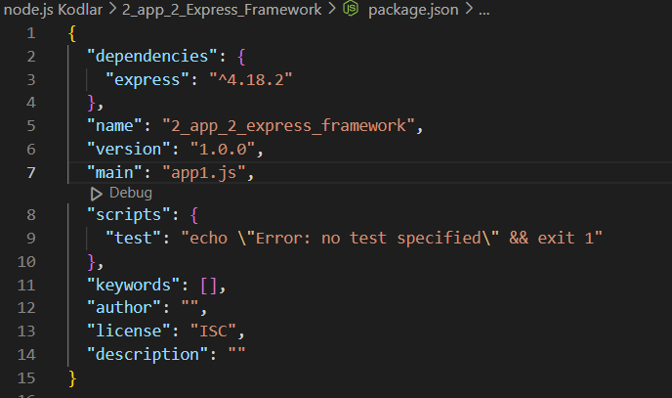
Express Framework->2_app_2_Express_Framework->index.js
Express framework aşağıdaki gibi kurulabilir.
npm i Express
Kurulumdan sonra package.json dosyasına
Dependencies olarak Express modülünün
eklendiği görülebilir.

Slide 33
Express Framework->2_app_2_Express_Framework->index.js
Express.js, ayrıca MEAN yazılım demeti bileşenlerinden biridir.
MEAN (MongoDB, Express.js, Angular.js ve Node.js), web uygulamaları ve dinamik web siteleri geliştirmek için kullanılan, ücretsiz ve açık kaynak kodlu yazılım demetidir.
Express.js Modülünün Sağladığı Avantajlar
Kolay ve hızlı bir şekilde Web uygulamaları geliştirme imkanı sağlar,
Pug2, EJS3, Handlebars gibi şablon motorları (template engine) uygulama geliştirme süreçlerinde kullanılabilir,
Orta katman (Middleware) modülleri ile kapsamlı uygulamalar geliştirilebilir,
Route (Yönlendirme) yöntemiyle web istekleri yönetilebilir,
MySQL, MongoDB, SQL SERVER gibi veritabanı uygulamaları uygulamalarda kullanılabilir.
Farklı uygulamalar için REST API oluşturmak mümkündür,
Statik dosyaların yönetimini kolaydır,

Slide 34
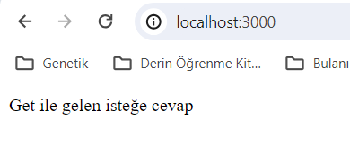
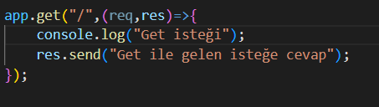
Express Framework->2_app_2_Express_Framework->index.js
Aşağıdaki komut satırları ile Express import edilip app isimli express function oluşturulabilir.
const express=require("express");
const app=express();
Gelen request’leri karşılayıp geriye response göndermek için app.get, app.post veya app.all metodları kullanılabilir. app.all tüm istekleri karşılar.
Aşağıdaki kod, ana sayfaya (locahost:3000) girildiğinde geriye res.send ile bir string gönderilir. Bu direkt sayfaya yazılır.

Slide 35
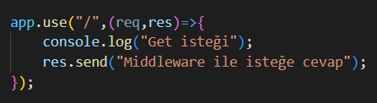
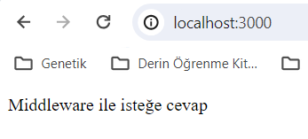
Express Framework->2_app_2_Express_Framework->index.js
Bunun dışında middleware yöntemi ile de benzer işlem yapılabilir.
middleware kullanıldığında birden fazla middleware veya get, post metodu çalıştırılabilir. Ancak res.send() metodundan sonra diğer metodlar çağrılmaz.

Slide 36
Express Framework->2_app_2_Express_Framework-> index2_middleware.js
Middleware Nedir?
Genel olarak; geliştirici ile sistem arasında bulunan katmandır. Sistem derken ya işletim sistemi ya da Node altyapısı olan sistemi kasteder.
Daha spesifik olarak middleware katmanı kendisini uygulama ile sistem arasında iletişim katmanı olarak atamaktadır.
Middleware katmanı olmadan uygulama geliştirirsek tüm request işlemi tek ve uzun bir request handler ile yönetilecektir.
Middleware yapısı sayesinde request handler parçalara bölünüp, her parçada farklı bir iş yapmamızı sağlar.
Middleware kullanarak yapabileceklerimiz;authorization, routers, cookie ve session yönetimi.
Örneğin ilk middleware yapısı log işlemi olsun ve tüm istekler console üzerinden görüntülensin. Bir sonraki middleware olarak authentication olsun ve yetkisi olmayan kullanıcılar daha sonraki middleware katmanına geçemesin.

Slide 37
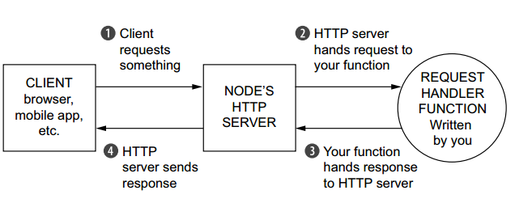
Express Framework->2_app_2_Express_Framework-> index2_middleware.js
Middleware Nedir?
Normal node yapısında middleware yapısı yukarıdaki resimdeki gibi işlemektedir.
Client istek yapar. Node http server bu isteği yazdığımız handler function yapısına iletir. Handler içerisinde istek işlenir ve http server’a tekrar yollanır.

Slide 38
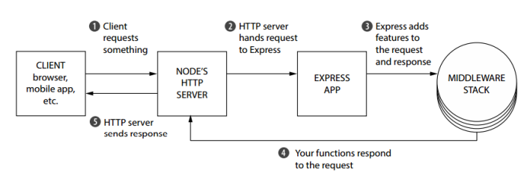
Express Framework->2_app_2_Express_Framework-> index2_middleware.js
Middleware Nedir?
Express kullanırken middleware fonksiyonlarını kendimiz yazabiliriz veya hazırda bulunan geliştiriciler tarafından yazılımış açık kaynaklı module yapılarını kullanabiliriz. Aşağıdaki yapı express middleware yapısını göstermektedir.
Node http server üzerinden giden istekler stack yapısında toplanır. Stack yapısı içerisinde istek middleware fonksiyonlarını teker teker işleyip sonunda respond olarak http server’a kullanıcı isteğinin cevabını döndürür.
Stack aşamasında middleware yapıları işlenirken herhangi bir hata oluştuğu durumda işlem sırası kesilip hata middleware yapısına geçilmektedir.
Kısaca özetlersek express frameworkte gelen istek stack yapısı üzerinden yukarıdan aşağıya doğru tüm middleware işlemlerinden geçer.

Slide 39
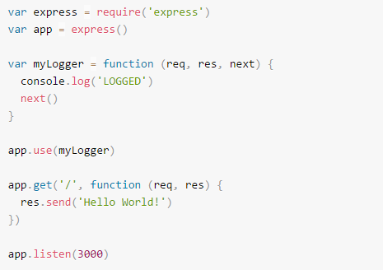
Express Framework->2_app_2_Express_Framework-> index2_middleware.js
Middleware Nedir?
Middleware fonksiyonları 3 parametre almaktadır. request ve response sürekli bulunmalıdır. Bunlar: function logger(request,response, next).
Hata middleware yapısı ise 4 parametre alır. err, request, response, next
Express.js, middleware yapısını kendi sitesinde basitçe anlatmış.
Kısaca özetleyecek olursak. Önceden yüklenmiş(npm install express –save) express modulünü ekliyor ve app değişkenine express uygulamasını tanımlıyor.
Mylogger ile basitçe log yapısı oluşturup next() metodu ile bir sonraki yapıyı çağırıyor. app.use(myLogger) ile stack yapısına ekleme işlemi yapılıyor. Ardından routing işlemi yapılarak “/” yani açılışta gösterilecek ilk ekrana “hello world” yazdırıyor.

Slide 40
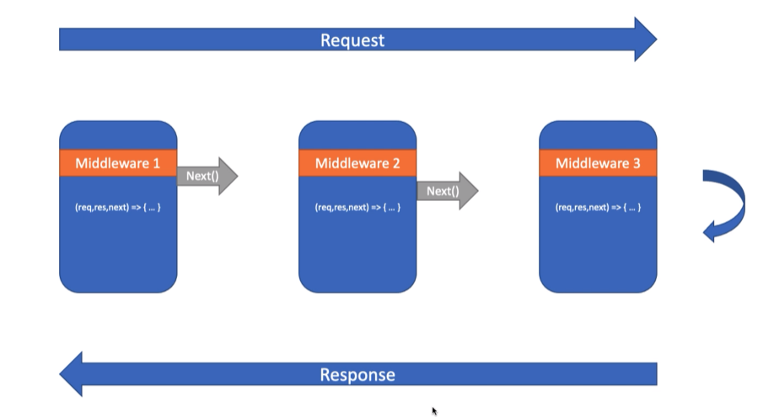
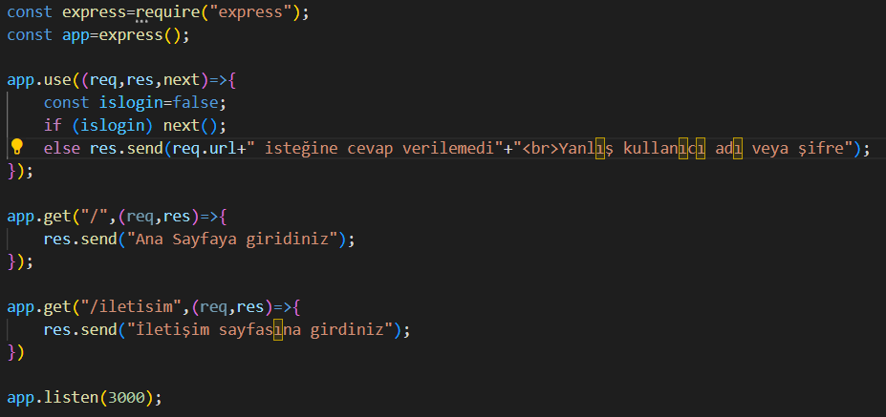
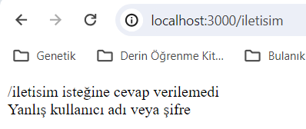
Express Framework->2_app_2_Express_Framework-> index2_middleware.js
Gelen her istek değerlendirildikten sonra isteğe özel değerlendirmeye devam edilmek isteniyorsa aşağıdaki kod bloğu kullanılabilir. Burada bir next metodu parametresi daha eklenir.
Bu örnekte gelen her istek için ilk «app.use» çalışır.
islogin değeri true ise sonraki istekleri de kontrol eder. Değilse res.send ile response gönderilerek istek sonlandırılır.
middleware, log kaydı için de kullanılabilir. Her istek için çalışacağından dolayı bunun içinde tarih, saat, req.url vb. bilgiler loglanabilir.

Slide 41
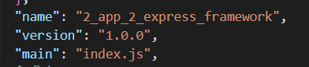
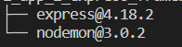
Express Framework->2_app_2_Express_Framework->
NODEMON
nodemon is a tool that helps develop Node.js based applications by automatically restarting the node application when file changes in the directory are detected.
Nodemon terminalde aşağıdaki komut satırı ile kurulabilir.
npm install -g nodemon
Kurulumdan sonra artık terminalde node komutu yerine nodemon komutu ile uygulama çalıştırılabilir.
«nodemon index1» komutu klasördeki index1.js dosyasını çalıştırır.
«npx nodemon» şeklinde de kullanılabilir. Bu şekilde kullanılırsa package.json dosyasında main anahtarı ile tanımlanan dosyayı çalıştırır.
«npm list» ile yüklü paketleri görebilirsiniz.

Slide 42
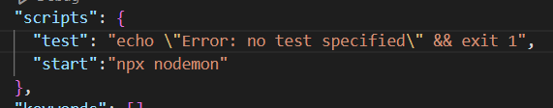
Express Framework->2_app_2_Express_Framework->
NODEMON
Her seferinde nodemon komutu çalıştırılmak istenmiyorsa package.json dosyasında scripts keywordüne start keywordü eklenebilir.
Bu eklemeden sonra artık «npm start» ile çalıştırma işlemi yapılabilir. Yine nodemon üzerinden çalıştırma yapılır.

Slide 43


Express Framework->2_app_2_Express_Framework->index1_routing.js
Routing İşlemi
Aşağıdaki kod gelen GET isteklerine middleware yöntemiyle cevap verir. Ancak ilk sırada «/» routing’i olduğu için hep bu istek kabul edilir ve buna cevap verilir. Yani hangi isteği gönderirsek gönderelim hep ana sayfa karşımıza gelir. Bunu engellemek için middleware sırası değiştirilmelidir.

Slide 44

Express Framework->2_app_2_Express_Framework->index3_routing_htmlpage.js
Html Page Routing İşlemi
Buraya kadar routing işleminde response olarak string bilgi gönderildi. Bunun yerine html sayfaları da response olarak gönderilebilir.
Bunun için öncelikle html dosyalarımızın tutulacağı «views» isimli bir klasör oluşturulmalıdır. Eğer admin ve user html sayfalarının ayrıştırılması isteniyorsa bu klasör altına admin ve users isimli iki klasör daha oluşturulabilir.
Users klasörü içinde index.html dosyasını oluşturun. Html sayfasının ana yapısını otomatik olulturmak için ! Yazıp tab tuşuna basılır.

Slide 45



Express Framework->2_app_2_Express_Framework->index3_routing_htmlpage.js
Html Page Routing İşlemi
Html dosyasını geriye response etmek için; res.sendFile(path); fonksiyonu kullanılır. Bu fonksiyona verilecek path dinamik olarak oluşturulmalıdır.
__dirname ve __filename bize üzerinde çalıştığımız dosyayı ve güncel path değerini verir.
Bizim uygulamamızda dosyalarımız __dirname+«views»+«users» klasöründedir. Bu klasörleri ve dosya ismini birleştirmek için path modülü kullanılır. path.join() verilen parametrelere göre path’i oluşturur.

Slide 46
Express Framework->2_app_2_Express_Framework->index3_routing_htmlpage.js
Static Dosyalarla Çalışma
Static dosyalardan kasıt image, css, javasript vb.
Bu dosyalarla çalışırken mutlaka dosyaların bulunduğu klasör static olarak işaretlenerek dış kullanıma açılmalıdır. Bu güvenlik amacıyla bu şekilde olmaktadır. Static olarak açma işlemi middleware yani app.use ile gerçekleştirilir.
app.use(express.static("klasör ismi"));
Biz bu uygulamada bootstap temelli bir uygulama yapmaya çalışacağız. Bu nedenle projeye bootstrap aşağıdaki komut satırı ile kurulmalıdır. (https://getbootstrap.com/)
npm i bootstrap@5.3.2

Slide 47


Express Framework->2_app_2_Express_Framework->index3_routing_htmlpage.js
Static Dosyalarla Çalışma
Bootstrap node_modules klasörüne kurulur.
Bu nedenle bu klasör static olarak erişime açılmalıdır. /Libs takma addır.
Artık html sayfalarına bootstap linki eklenebilir. (kısayol:link:css)
<link rel="stylesheet" href="/Libs/bootstrap/dist/css/bootstrap.min.css">
node_modules klasörü static olarak belirlendiği için tekrar path’e eklenmemelidir.
Sayfa kaynağında bootstrap linkine tıklanınca dosya geliyorsa sorunsuz çalışıyor
demektir.

Slide 48


Express Framework->2_app_2_Express_Framework->index3_routing_htmlpage.js
Static Dosyalarla Çalışma
Kendi dosyalarınızı (image, css, js) static yapmak için «public» isimli bir klasör onun altına da images, css ve js isimli üç klasör oluşturarak public klasörünü static yapabilirsiniz.
Bu bildirimden sonra public altındaki klasör ve dosyalara /static takma adı altından erişebilirsiniz. Aslında bu güvenlik te sağlar. Örneğin index.html’ye resim ekleyebilirsiniz.

Slide 49
Express Framework->2_app_2_Express_Framework->index.html and blogs.html
Biraz Bootstrap->Html sayfalarını hazırlama
Bootstrap intellisense’i kurarsanız daha kolay yazarsınız.
Kurduktan sonra aktif etmek için;
ctrl + shift + p tuşuna basıp şu kodu kopyalayıp onaylayın. Bootstrap IntelliSense: Enable.

Slide 50

Express Framework->2_app_2_Express_Framework->index.html and blogs.html
Biraz Bootstrap->Html sayfalarını hazırlama
Navbar
Kısayol: class ismini biliyorsanız nav.navbar navbar-dark veya div.container…şeklinde yazıp tab tuşuna basın. Otomatik olarak oluşacaktır. Bunu tüm tag’ler için yapabilirsiniz.
https://getbootstrap.com/docs/5.3/layout/containers/
https://getbootstrap.com/docs/5.3/components/navbar/

Slide 51
Express Framework->2_app_2_Express_Framework->index.html and blogs.html
Biraz Bootstrap->Html sayfalarını hazırlama
navbar-brand: proje ismi
Container: Container'ı(konteynır), içine web sayfamızda bulunması gereken yazıları, resimleri, videoları veya herhangi bir içeriği koyduğumuz kapsayıcı bir çerçeve, kutu gibi düşünebiliriz.
Sayfamızın içeriklerini belirli ölçülerde container'lar içerisine koyuyoruz ve ayrıca container'lara vereceğimiz class isimlerine göre onlara farklı özellikler katıyoruz.
Containerlar boyutlarını değiştirip responsive bir tasarım yapmamıza yardımcı oluyorlar. Yani biz bir sayfayı cep telefonu, tablet veya laptop ile görüntülediğimizde cihazların ekran boyutları farklı olacağı için, container'ımızda kendisini bu ekran boyutuna göre yeniden ölçeklendiriyor, ortalıyor veya düzenliyor. Tüm sayfayı tek bir container içerisine koyup düzenleyebileceğimiz gibi, birden fazla container veya iç içe container'da kullanılabiliyor gerektiği durumlarda.

Slide 52

Express Framework->2_app_2_Express_Framework->index.html and blogs.html
Biraz Bootstrap->Html sayfalarını hazırlama
Aşağıdaki kodda bazı kısımlar kapalıdır. container mt-3 yeni bir conatiner oluşturur ve margin top:3 olur.
Container içine bir tane row eklenir. Her row 12 sütundan oluşur.
Row col-md-3 ve col-md-9 ile iki div’e bölünür. 3 sütun solda ve 9 sütun sağ tarafta olur.

Slide 53


Express Framework->2_app_2_Express_Framework->index.html and blogs.html
Biraz Bootstrap->Html sayfalarını hazırlama
Soldaki col-md-3 divin içeriği aşağıdaki gibidir.
Burada list-group vasıtasıyla bir menü oluşturulmuştur. (https://getbootstrap.com/docs/5.3/components/list-group/)
«list-group-item-action» class’ı liste elemanlarının buton gibi görünmesini sağlar.
«active» class’ı ilgili elemanın seçili olmasını sağlar.

Slide 54

Express Framework->2_app_2_Express_Framework->index.html and blogs.html
Biraz Bootstrap->Html sayfalarını hazırlama
Soldaki col-md-9 divin içeriği aşağıdaki gibidir. Burada birden fazla «card» oluşturulmuştur. (https://getbootstrap.com/docs/5.3/components/card/)
Her card, sol tarafta 4, sağ tarafta 8 sütun olan bir satırdan oluşur. Sol tarafa image eklenmiştir. «img-fluid» class’ı resmin genişliğinin bulunduğu yeri(sütunu) kaplamasını sağlar. Genişlik küçüldükçe resim de bu genişliğe tam uyacak şekilde küçülür.

Slide 55

Express Framework->2_app_2_Express_Framework->index.html and blogs.html
Biraz Bootstrap->Html sayfalarını hazırlama
Card’ın sağ sütununda card-title ve card-text’ten oluşan card-body vardır.
Card oluşturulduktan sonra kopyala ve yapıştır ile çoğaltılmıştır. Ancak ileride bu içerik dinamik olarak veritabanından çekilerek oluşturulacaktır.

Slide 56


Express Framework->2_app_2_Express_Framework->index.html and blogs.html
Biraz Bootstrap->Html sayfalarını hazırlama
Card’ların bulunduğu 9 sütunluk div’in içine bir de pagination eklenmiştir (blogs.html sayfas için). (https://getbootstrap.com/docs/5.3/components/pagination/)

Slide 57

Express Framework->2_app_2_Express_Framework->routes/user.js
Express Router Kullanımı ile Route ve Index.js Dosyasını Ayırma
Bu işlem için öncelikle «routes» isimli bir klasör ve içine «user.js» isimli bir dosya oluşturulmalıdır.
user.js dosya içeriği aşağıdaki gibidir.
Const router=express.Router(); ile router oluşturulur. app.use() yerine aynı kodlar router.use() ile uygulanır.
Ancak burada user.js dosyası routes klasöründe olduğu için path güncellenmelidir.
path.join(__dirname,"../views/users","index.html") satırında ../ ile views/users bir üst klasör için eklenir. ../ kullanılmazsa routes/views/users olarak eklenir. Bu da hataya sebep olur. Çünkü views ana çalışma klasöründedir.
Ayrıca router, module.exports=router;
Komut satırı ile dışarı açılmalıdır.

Slide 58

Express Framework->2_app_2_Express_Framework-> index4_expres_router.js
Express Router Kullanımı ile Route ve Index.js Dosyasını Ayırma
Index dosyasının içeriği artık aşağıdaki gibi düzenlenebilir.
const userRoutes=require("./routes/user"); kodu ile user.js dosyasında dışarı açılan router fonksiyonu import edilir.
Sonrasında; app.use(userRoutes); komutu ile route işlemi gerçekleştirilir. Böylece root ile ana kodlar ayrılmış olur.

Slide 59


Express Framework->2_app_2_Express_Framework-> index4_expres_router.js ve routes/admin.js
Express Router işlemini Admin Sayfası içinde yapalım
routes klasörüne admin.js dosyasını oluşturun.
Ayrıca views/admin altına yandaki html dosyalarını oluşturun.
admin.js dosyasının içeriğini aşağıdaki gibi düzenleyin.
index4_expres_router.js dosyasını aşağıdaki gibi düzenleyin. app.use(adminRoutes); satırı app.use(userRoutes); satırından önce olmalıdır. Aksi halde hep userRoutes çalışır. Çünkü sürekli router.use("/"……. satırı çalışır.

Slide 60


Express Framework->2_app_2_Express_Framework-> index4_expres_router.js ve routes/admin.js
Express Router işlemini Admin Sayfası içinde yapalım
admin.js dosyasında path’lerdeki admin ön eki kaldırılabilir. Ancak index.js dosyasında app.use komutuna /admin ön eki eklenmelidir. Böylece her istek için admin yazmaktan kurtulmuş olursunuz. admin.js aşağıdaki gibi olur.

Slide 61


TEMPLATE ENGINE>3_app_3_Tepmlate_Engine_Ejs->
Veri tabanından gelen bilgiyi .html sayfasına yansıtmak için Template Engine komutları kullanılmalıdır.
Veri veri tabanından .js dosyasına oradan da .html sayfasına parametre olarak gönderilir. Html dosyasına gelen bilginin ele alınması ve .html içine dinamik olarak entegre edilmesi Template Engine vasıtasıyla gerçekleştirilir.
Template engine için farklı seçenekler mevcuttur. Bu ders kapsamında EJS (Embedded Java Script) kullanılacaktır.

Slide 62



TEMPLATE ENGINE>3_app_3_Tepmlate_Engine_Ejs->
EJS Kurulumu
https://expressjs.com/en/guide/using-template-engines.html
Kurulum için aşağıdaki kodu terminalde çalıştırın.
npm install ejs
Kısayoldan ejs komutlarını yazmak için kurun.
Kurulumdan sonra herhangi bir html sayfasında ejs yazarsanız size kısa yolları verir. Örneğin. gelen dinamik bir içeriği html sayfasına yazdırmak için ejsout kullanılır.
if için ejsif, ejselse, ejselif kullanılır.
Döngü için ejsfor, ejseach kullanılır.

Slide 63
TEMPLATE ENGINE>3_app_3_Tepmlate_Engine_Ejs->
EJS Kurulumu
Bir önceki projedeki views klasörünü bu projeye kopyalayın ve html uzantılarını ejs olarak değiştirin.
Routes klasörünü yeni projeye kopyalayın.
index4_expres_router.js dosyasını kopyalayın ve ismini index.js olarak değiştirin.
Public klasörünü kopyalayın.
Terminalde cd "3_app_3_Tepmlate_Engine_Ejs" komutu ile proje klasörüne geçerek npm init komutu ile projeyi başlatın ve package.json dosyası oluşturulsun.
npm i express ile Express framework’ünü kurun.
npm install ejs ile ejs template engine’ı kurun.
npm i bootstrap@5.3.2 ile bootstrap’i kurun.

Slide 64

TEMPLATE ENGINE>3_app_3_Tepmlate_Engine_Ejs->index.js, routes/user.js, admin.js
Önceki Projeyi EJS Uyumlu Düzenleme
İlk olarak kullanılacak olan Template Engine index.js dosyasında aşağıdaki gibi set edilmelidir.
app.set('view engine', 'ejs')
Views klasöründeki tüm html dosya uzantıları ejs olarak değiştirilmelidir.
Routes klasöründeki user.js dosyasında html dosyası daha önceden aşağıdaki şekilde gönderilmekteydi.
res.sendFile(path.join(__dirname,"../views/users","index.html"));
Bu satırlar aşağıdaki gibi güncellenmelidir. sendFile yerine render metodu kullanılmalıdır. Path bilgisi kaldırılmalıdır. EJS render edilecek dosyayı otomatik olarak views klasöründe arar. Ayrıca ejs uzantısı vermeye gerek yoktur.
res.render("users/index");

Slide 65



TEMPLATE ENGINE>3_app_3_Tepmlate_Engine_Ejs->routes/user.js, index.ejs
Sayfaya Dinamik Veri Gönderme
Routes/user.js dosyasında aşağıdaki data objesini oluşturun. Bu objenin veritabanından çekildiğini varsayın.
Bu veriyi yine aynı dosya içinde aşağıdaki gibi gönderin. render metodunda herhangi bir bilgiyi ikinci parametre olarak gönderebilirsiniz.
Gönderilen bu bilgiyi index.ejs dosyası için ejsout kısayolunu kullanarak yazdırabilirsiniz. Data objesi içindeki özellikleri direkt aşağıdaki gibi yazdırabilirsiniz.

Slide 66

TEMPLATE ENGINE>3_app_3_Tepmlate_Engine_Ejs->routes/user.js, index.ejs
Sayfaya Dinamik Veri Gönderme
data objesin aşağıdaki gibi güncellenebilir. Buradaki categories listesi sol menüdeki kategorileri tutsun.
Menü içeriği aşağıdaki gibi dinamik hale getirilebilir. Burada forEach döngüsü ile categories listesindeki tüm elemanlar <a href… tag’ı içine yazdırılmaktadır. İlk eleman yazdırılırken active seçeneği kullanılırken diğerlerinde kullanılmaz.
Ödev: Benzer uygulamayı FOR döngüsü ile yapın.

Slide 67

TEMPLATE ENGINE>3_app_3_Template_Engine_Ejs->routes/user.js, index.ejs
Sayfaya Dinamik Veri Gönderme (Blog Listesini Dinamik Oluşturma)
Data nesnesinin içeriğini aşağıdaki gibi güncelleyelim.

Slide 68

TEMPLATE ENGINE>3_app_3_Template_Engine_Ejs->routes/user.js, index.ejs
Sayfaya Dinamik Veri Gönderme (Blog Listesini Dinamik Oluşturma)
index.ejs dosyasında card bilgilerinin olduğu yere gidip aşağıdaki gibi güncelleyelim. Burada for döngüsü ile gelen blogs nesne dizisinin içindeki tüm nesnelere sırayla erişilmekte ve ilgili property’ler ekrana yazdırılmaktadır. isHome ve isActive True olan değerler ana ekrana yazdırılmaktadır.
Ödev: Foreach ile siz yapın. blogs.ejs dosyasını da dinamik yapın.

Slide 69

TEMPLATE ENGINE>3_app_3_Template_Engine_Ejs->routes/user.js, blogs.ejs
Sayfaya Dinamik Veri Gönderme (Blog Listesini Dinamik Oluşturma)
Blogs.ejs dosyasındaki sayfanın altında yer alan sayfa numaralandırma navbar’ının sayfada 3 ve 3’den fazla card gösterildiğinde aktif olmasını aksi halde sayfada gösterilmemesini istiyoruz. Bunun için <nav> kodu aşağıdaki gibi if içine alınabilir.
Burada blogs nesne dizisine filter uygulanarak isActive=true olanların sayısı bulunmaktadır.

Slide 70

TEMPLATE ENGINE>4_app_4_partialsviews->views/partials/nav.ejs, index.ejs, blogs.ejs
Partial Views
Partialview, ejs dosyalarında tekrarlayan kodların bir dosya üzerinden yönetilmesini sağlar. Örneğin sayfalarda üst nav bar tekrarlar. Bunu her sayfaya kopyala-yapıştır ile eklemek kod yönetimini zorlaştırır.
Bu nedenle tekrarlayan kodları farklı ejs dosyaları içine kopyalayıp ihtiyaç duyulduğunda import edilebilir. Bir nevi fonksiyon mantığı gibi düşünebilirsiniz.
Öncelikle «3_app_3_Template_Engine_Ejs» proje klasörünü kopyal-yapıştır ile çoğaltın. İsmini «4_app_4_partialsviews» olarak değiştirin. İsim değiştirmede problem yaşarsanız VS Code’u kapatıp açın.
views klasörü altında partials klasörünü oluşturun.
İçine nav.ejs dosyası oluşturarak hem index.ejs hem de blogs.ejs içindeki üst nav bar kodunu kopyalayın.
index.ejs ve blogs.ejs dosyalarında nav bar kodları yerine ejsinc kısayolu ile /partials/nav.ejs dosyasını import edin.
index.ejs ve blogs.ejs dosyaları views/users klasöründe olduğu için ../ ile bir üst klasöre çıkılmalıdır. Çünkü partials klasörü views altındadır.

Slide 71

TEMPLATE ENGINE>4_app_4_partialsviews->views/partials/pagination.ejs, head.ejs blogs.ejs
Partial Views
Buna benzer şekilde blogs.ejs altındaki sayfalama nav’ını da pagination.ejs ismiyle partialview yapıp blogs.ejs’ye include edin.
index.ejs ve blogs.ejs’nin <head> tagları benzerdir. Head tag’ı içindekileri head.ejs ismiyle partialview yapıp include edin.

Slide 72



TEMPLATE ENGINE>4_app_4_partialsviews->views/partials/categories-menu.ejs, blog.ejs ve index.ejs
Partial Views’a Veri Gönderme
Aşağıdaki kod yandaki menüyü oluşturmaktadır. Bu kategori menüsü hem blogs.ejs hem de indexejs hem de başka dosyalarda yer alabilir. Bu kodu kopyala-yapıştır yapmak yerine partialviews yapmak gerekir. Ancak bu kodlar incelenirse ejs kodlarının categories parametresini aldığı görülmektedir.
Bu kodları partials/categories-menu.ejs dosyasına kopyalayın.
index.ejs ve blogs.ejs altında ilgili kodları silip aşağıdaki gibi include edin. User.js’den gelen categories nesne dizisinin partialviews’a parametre olarak gönderildiğine dikkat edin.

Slide 73


TEMPLATE ENGINE>4_app_4_partialsviews->views/partials/blog-card.ejs, blog.ejs ve index.ejs
Partial Views’a Veri Gönderme
Bir önceki sayfadaki gibi sayfa ortasında yer alan blog card’ları da blog-card.ejs dosyası içinde partialviews haline getirip blog.ejs ve index.ejs dosyalarına include edin. blog-card.ejs dosyası içeriğini aşağıdaki gibi güncelleyin. Include edilirken nesne listesi yerine nesne gönderildiğinden direkt property’ler kullanılmalıdır.

Slide 74


TEMPLATE ENGINE>4_app_4_partialsviews->views/partials/blog-card1.ejs, blog.ejs ve index.ejs
Partial Views’a Veri Gönderme Birden Fazla Parametre Gönderme
Partialview’a birden fazla paramatre de gönderilebilir. Bunun için yeni bir nesne {} gönderilebilir. Aşağıdaki örneği inceleyin. Bir önceki örnek aşağıdaki gibi yeniden organize edilmiştir. Buradaki blog ve indis takma addır. Blog-card1.ejs dosyasında bu takma ad vasıtasıyla parametrelere erişilir.

